Slide 1
C++和Python3内存安全性比较
汇报人:魏思远
241502017
2024/12/21

Slide 2
目录
研究背景与目标
C++和Python3内存管理机制
C++和Python3中常见的内存问题
结论
参考文献

Slide 3
研究背景
内存安全
内存安全(Memory Safety) 指的是程序在运行时能够有效地管理内存，避免出现内存相关的错误和漏洞，从而确保程序的稳定性和安全性。
为什么选择C++和Python作为研究对象
Python3和C++是两种广泛使用的编程语言，但是它们在内存管理和安全性方面的设计理念不同。

Slide 4
内存管理机制
两者有许多相同之处,如均使用了内存池(Memory Pool)这一技术.
我们更多关注两者的不同之处,这样有利于我们比较出它们的差异.

Slide 5
总体比较
语言类别 | Python | C++
内存分配与释放 | C++需要手动管理内存 | Python使用内置的内存管理机制
垃圾回收 | C++没有内置的垃圾回收机制 | Python使用引用计数和循环垃圾回收机制
开发者控制 | C++允许使用指针,可以优化内存使用 | Python在创建和销毁大量对象时会有额外的性能开销

Slide 6
Python的内存管理
Python 的垃圾回收机制以引用计数（Reference Counting）为主，在此基础上，通过标记-清除（mark and sweep）解决容器对象可能会产生的循环引用问题，通过分代回收（generation collection）以空间换时间的方法来提高垃圾回收效率

Slide 7
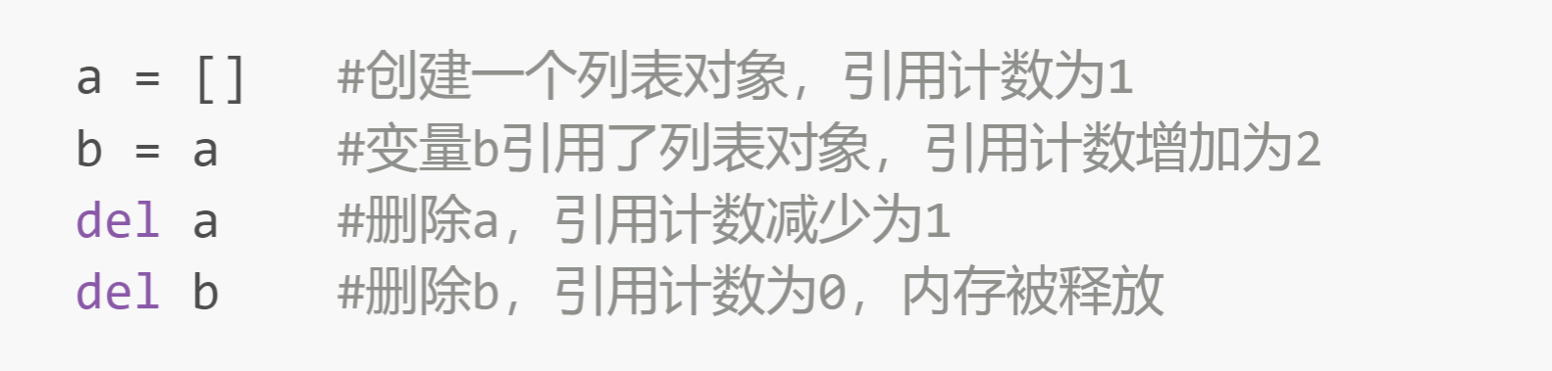
引用计数
引用计数器（Reference Counting）是 Python3 内存管理机制最核心的部分，它通过跟踪每个对象的引用数量来管理内存。

Slide 8
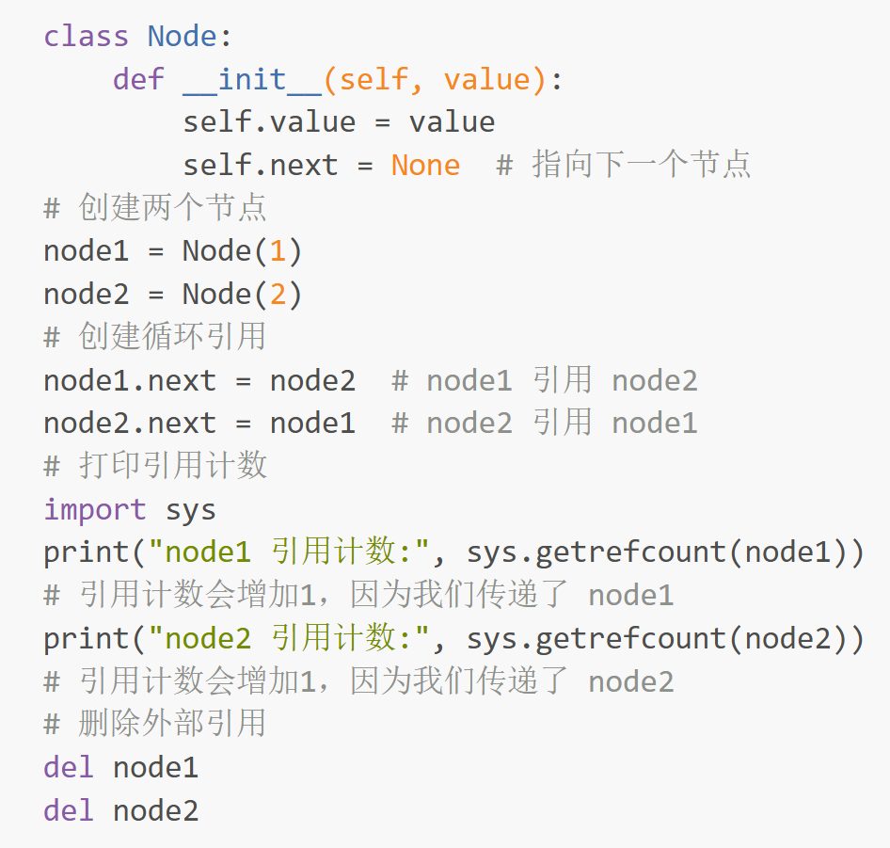
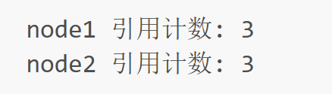
引用计数
输出结果:
在程序的最后，node1 和 node2 的引用计数并没有降为0.因为它们之间存在循环引用，node1 引用 node2，node2 又引用 node1

Slide 9
垃圾回收触发条件
垃圾回收器会在以下情况触发:
当第一代的对象数量达到一定阈值时。
当系统内存不足时。
手动触发（例如使用gc.collect()）。

Slide 10
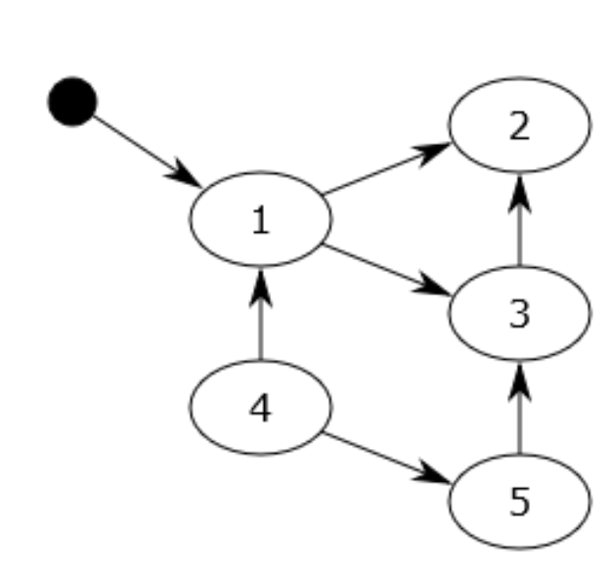
标记-清除算法(Mark-and-Sweep)
包含两个阶段:
标记阶段
清除阶段
可达的对象（reachable objects）是指在程序执行过程中，能够通过某种方式访问到的对象。这些对象是当前仍然被使用的，程序可以通过它们的引用来访问和操作。

Slide 11
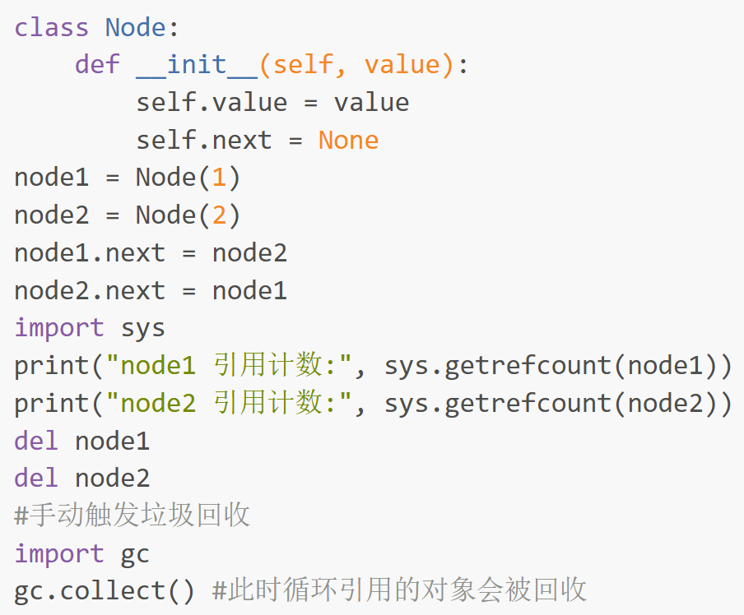
标记清除算法

Slide 12
分代收集(Generational Collection)
Python的垃圾回收器将对象分为三代：
第一代（young generation）
第二代（middle generation）
第三代（old generation）

Slide 13
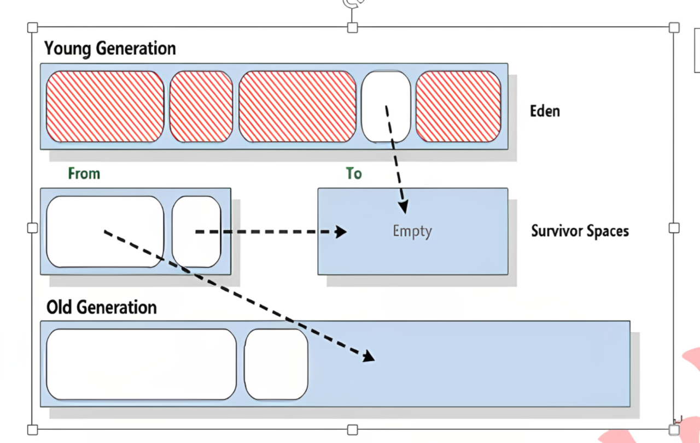
分代收集
代码并不直观,我们可以用gc.set_debug(gc.DEBUG_LEAK)启用垃圾回收调试,然后print(gc.garbage)打印垃圾回收的统计信息,gc.garbage存储无法回收的对象,我们可以从中看出不同对象被检查的次数是不同的.

Slide 14
复制(Copying)
复制的基本思想是将存活的对象从一个内存区域复制到另一个内存区域，并清空原来的区域。步骤如下:
内存分区：将内存分为两个区域（通常是相等的），称为“从区”（From Space）和“到区”（To Space）。
对象复制：在垃圾回收时，活着的对象会从“从区”复制到“到区”。
清空原区：一旦所有活着的对象都被复制到“到区”，原来的“从区”会被清空，准备好下一次分配。

Slide 16
C++的内存管理
内存分配
智能指针

Slide 17
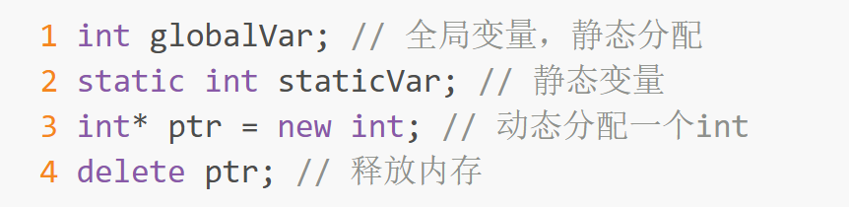
内存分配

Slide 18
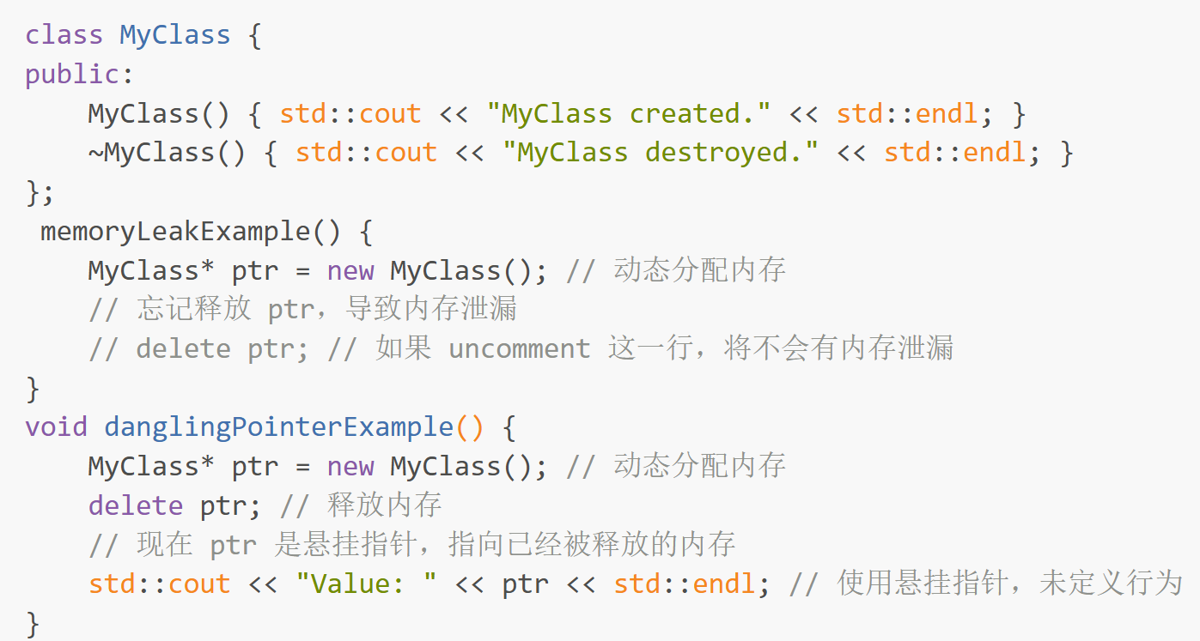
智能指针

Slide 19
智能指针
auto_ptr：已经不用了
unique_ptr：独占式指针，同一时刻只能有一个指针指向同一个对象
shared_ptr：共享式指针，同一时刻可以有多个指针指向同一个对象
weak_ptr：用来解决shared_ptr相互引用导致的死锁问题

Slide 20
C++中的内存问题
内存泄漏
悬空指针
缓冲区溢出

Slide 21
缓冲区溢出
对于缓冲区溢出，一般可以分为4种类型，即栈溢出、堆溢出、BSS溢出与格式化串溢出。其中，栈溢出是最简单，也是最为常见的一种溢出方式。

Slide 22
Python3中的内存问题
循环引用
性能开销

Slide 23
结论
C++ 允许更精细的内存控制，适合对性能要求较高的系统开发，但手 动内存管理带来的风险需要开发者谨慎处理。Python3和C++在内存安全 方面各有优缺点。Python3 通过自动内存管理和动态类型系统提供了较高 的内存安全性，而C++则提供了更大的灵活性，适用于需要高性能、底层 控制的场景，但也需要开发者特别关注内存管理的问题。

Slide 24
参考资料
Python 3.8 documentation —Memory management https://docs.python.org/3/cpython/memory.html
Python developer’s guide- Memory Management https://devguide.python.org/
Garbage Collection https://docs.python.org/3/library/gc.html
C++ Primer Stanley B. Lippman, Josée Lajoie, Barbara E. Moo
C++ Reference https://en.cppreference.com/w/cpp/memor

